Slide 1
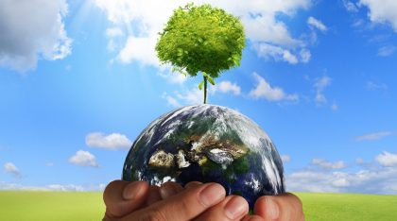
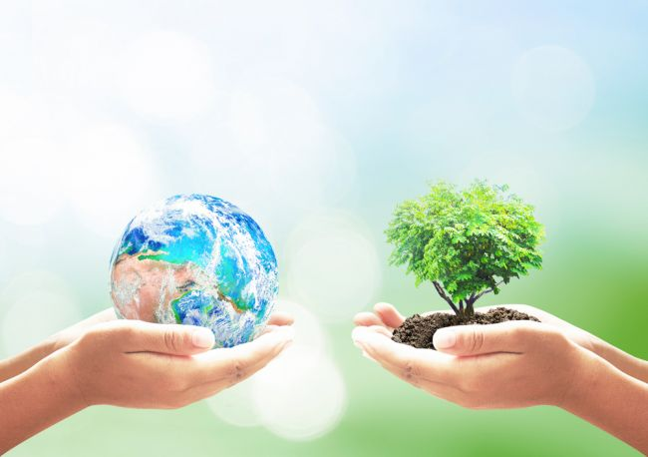
Deň Zeme Tibor Moravík
Bez prírody a jej zdrojov by ľudstvo neprežilo.
Deň Zeme vznikol ako reakcia na rozsiahle poškodzovanie životného prostredia.

Slide 2
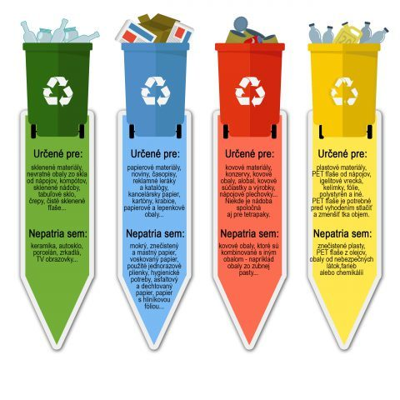
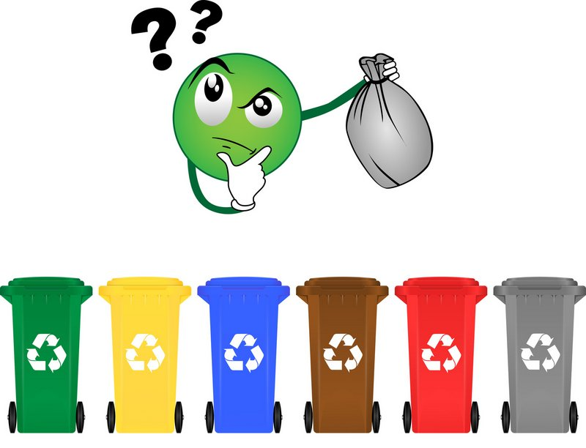
Triedenie a recyklácia odpadu
1. Minimalizujme (predchádzajme vzniku odpadu a znižujme jeho množstvo a škodlivosť)! 2. Opätovne používajme (poškodené veci opravujme, vyhýbajme sa jednorazovým výrobkom)! 3. Recyklujme a kompostujme (ak už vec nie je použiteľná, odovzdávajme ju na recykláciu)!

Slide 3
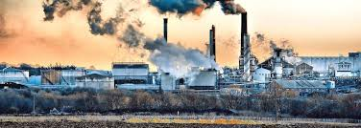
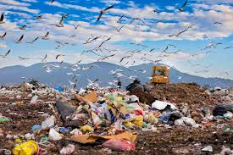
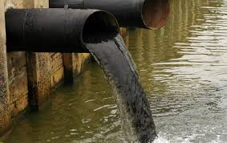
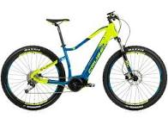
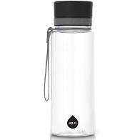
Neznečisťujme životné prostredie!
Choďme pešo, bicyklom, nie autom!
Vyzbierajme odpad v okolí!
Dajme stop plastom, použime sklenenú nádobu!
Šetrime vodou, elektrinou!
Nevypúšťajme odpadové látky do vody!
Starajme sa o rastliny a živočíchy!
Zasaďme strom!

Slide 4
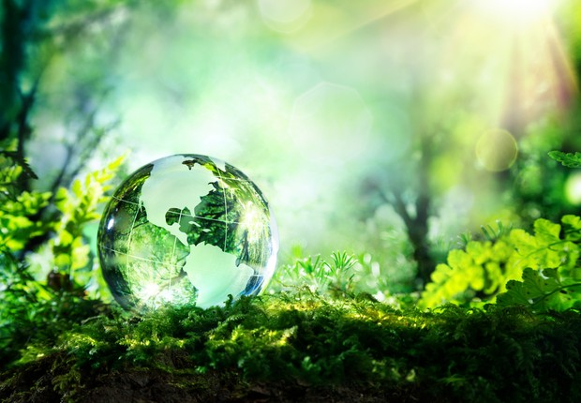
Príroda dokáže existovať bez ľudí, ľudia bez prírody existovať nemôžu. Chráňme si cenné dary prírody!

